Slide 1
Kosten- und Preistheorie Cournot‘scher Punkt

Slide 2
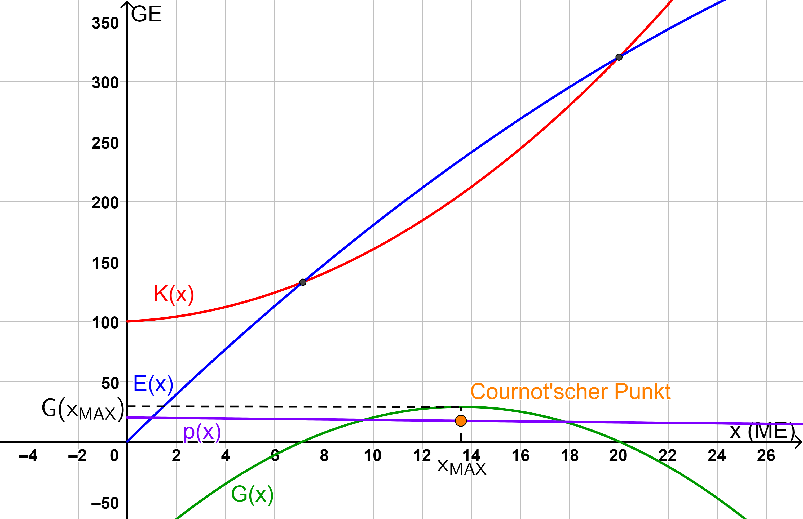
Cournot‘scher Punkt
Sei $x_{max}$ jene Menge, bei der der Gewinn maximal ist und p($x_{max}$) der Preis bei dieser Menge.
Dann bezeichnet man $x_{max}$ als Cournot’sche Menge und den Punkt ($x_{max}$ |p($x_{max}$ )) den Cournot‘schen Punkt. Dieser liegt auf dem Graphen der Preisfunktion p.

Slide 3
Bsp. 1) Es sind jeweils eine Kostenfunktion und eine Preisfunktion gegeben. Bestimme (i) die Erlös- und Gewinnfunktion, (ii) den maximalen Gewinn, (iii) die Cournot’sche Menge und (iv) den Cournot’schen Punkt.
$$K\left(x\right)=3x^{2}+0,5x+100$$
$$p\left(x\right)=−0,1x+50$$

Slide 4
Bsp. 1) Es sind jeweils eine Kostenfunktion und eine Preisfunktion gegeben. Bestimme (i) die Erlös- und Gewinnfunktion, (ii) den maximalen Gewinn, (iii) die Cournot’sche Menge und (iv) den Cournot’schen Punkt.
$$K\left(x\right)=3x^{2}+0,5x+100$$
$$p\left(x\right)=−0,1x+50$$

